Slide 1
Petit Giron 2016 - Foire aux projets-
Une projection destinée à …
SUSCITER la
créativité,
l’innovation
INFORMER des
projets en cours
PARTAGER nos
expériences
CONSEILLER
METTRE EN CONTACT

Slide 2
Sommaire des différents projets scolaires
Club multiactivités – D. Hugi – CO Jolimont
Camp Freeride – J. Badan – CO Marly
Rencontres chorégraphiques COs Gruyère et Collège du Sud
Course des 3èmes – R- Pasquier – CO Marly
Trako – Etablissement primaire Rossens
Triathlon – CO d’Estavayer
UBS Kids’s Cup – CO Marly

Slide 3
1. Club MultiActivités
Offre pour les élèves en surpoids
Deux CO de la ville de Fribourg

Slide 4
Public cible
Élèves 9H avec option de prolongation
Prise du BMI de tous les élèves 9H de l‘école
Service médical de la ville
Tests physiques et avis du maître
Pour affiner la sélection des élèves invités au club

Slide 5
Activités du Club MultiActivités
Activité physique
1 séance par semaine
Ateliers diététique et psychologique
1 séance par mois
Suivi médical
Examen standard cardio pulmonaire
Conseils, suivi sur demande

Slide 6
Activité Physique Adaptée (1)
Bouger avec plaisir
Jouer sans compétition
Variations
Exercices et jeux développés par les élèves-mêmes
Voeux d‘activités des élèves

Slide 7
Activité Physique Adaptée (2)
Découverte de nouveaux loisirs
Proposer des activités diverses
Changer „le décor“; salle de gym, piscine, plein-air, activités insolites (canoë, raquettes, etc.)

Slide 8
Activité Physique Adaptée (3)
Collaborer en mouvement
Créer un esprit de groupe
Promouvoir le respect de soi et d‘autrui
S‘entraider
Donner et recevoir du soutien pour augmenter l‘estime de soi

Slide 9
Objectifs du Club MultiActivités
Prise de conscience
Acceptation de soi et échange
Nouvelles pistes pour le futur
Amélioration du train de vie

Slide 10
Informations utiles
Nom du projet
Club multiactivités
Personne de contact
Dominik Hugi
Adresse Mail
dominik.hugi@fr.educanet2.ch
Etablissement
CO de Jolimont

Slide 11
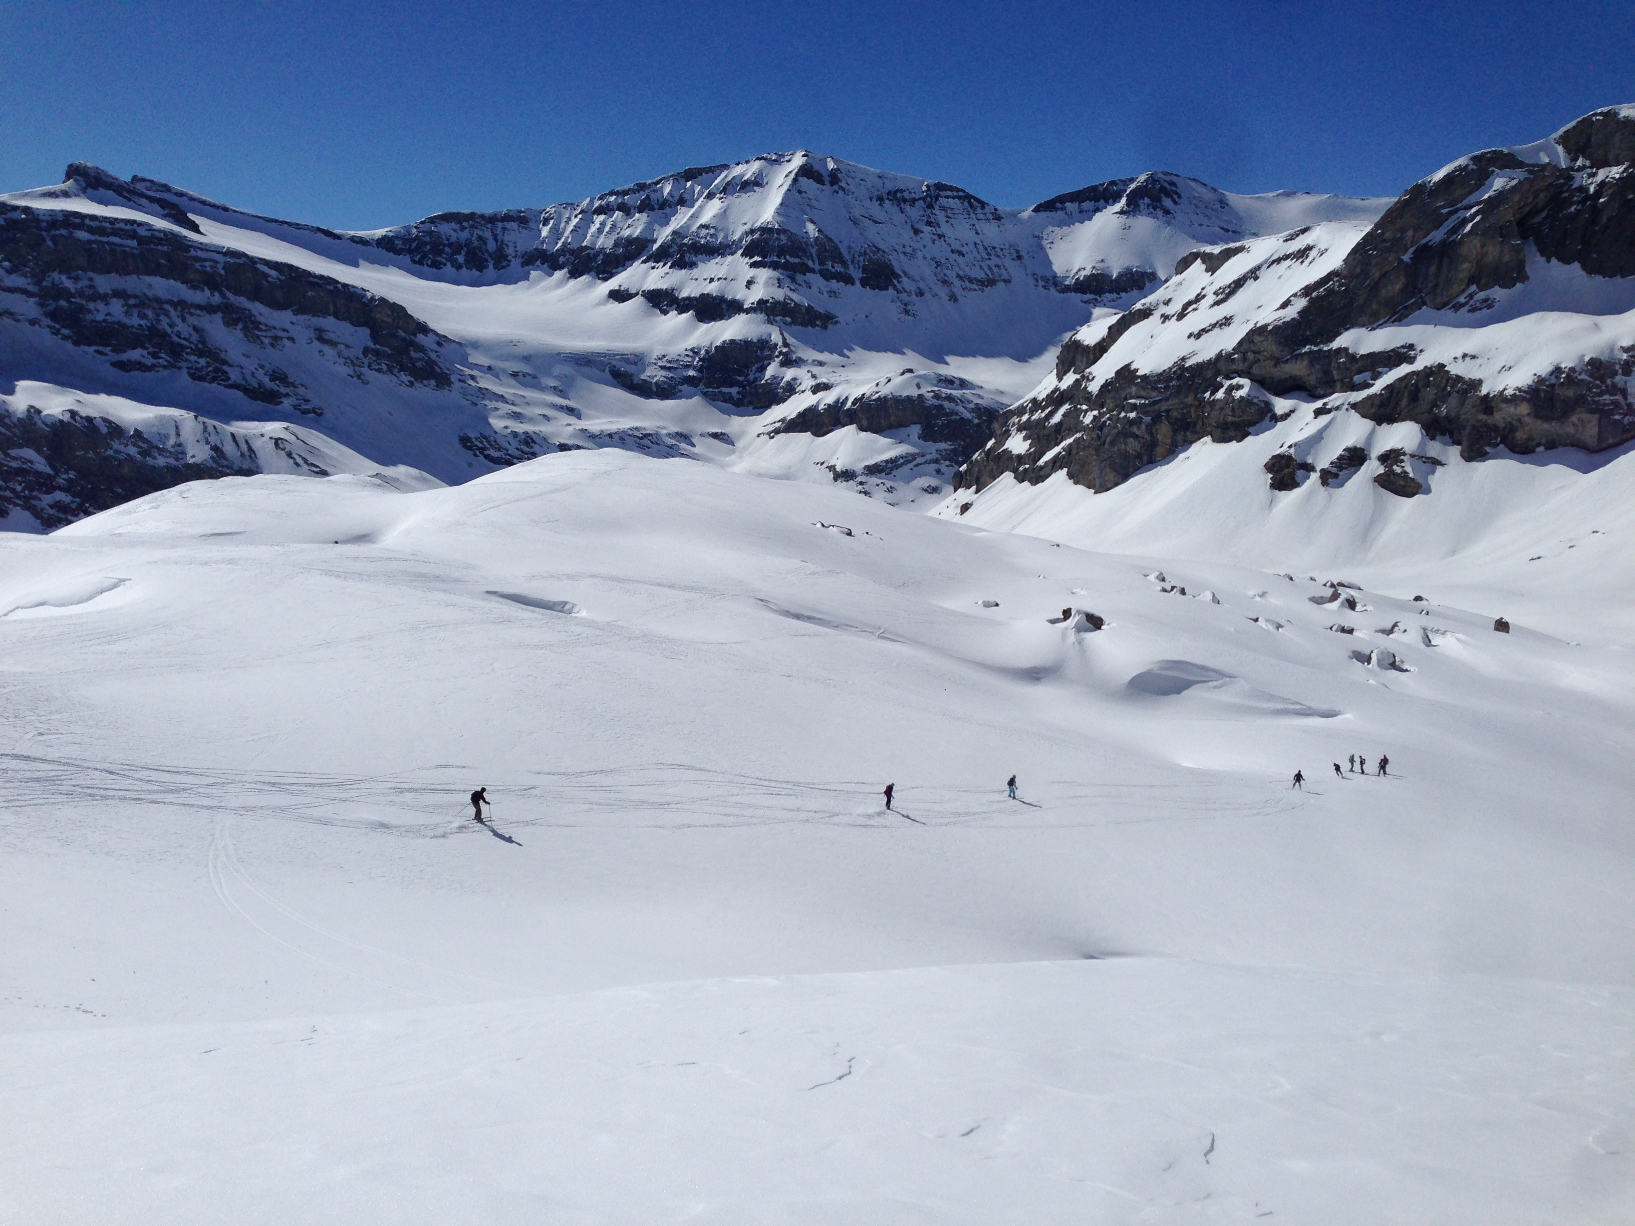
2. Camp Freeride
Offre pour les élèves du secondaire 1
CO de Marly

Slide 12
Informations
12 élèves de 9H à 11H
1 guide UIAGM + 1 moniteur JS
Première semaine de mars
1 semaine en cabane (Lämmerenhütte)

Slide 13
Freeride - Objectifs
Permettre aux élèves de découvrir une nouvelles pratique sportive (ski de randonnée)

Slide 14
Freeride - Objectifs
Acquérir les notions de base du ski de randonnée
Sécurité
Matériel
Faune
Flore
Brevet SMT en fin de semaine (Swiss Mountain training)

Slide 15
Freeride - Objectifs
Vivre une semaine en cabane (pas d‘eau en hiver)
Comfort limité
Promiscuité
Sociabilité
Entreaide

Slide 16
Freeride - Objectifs
Concquérir le Wildstrubel
Pousser ses propres limites
Vaincre ses peurs
Atteindre un objectifs

Slide 17
Informations utiles
Nom du projet
Camp Freeride
Personne de contact
Jonathan Badan
Adresse Mail
Jonathan.badan@fr.educanet2.ch
Etablissement
CO de Marly

Slide 18
3. Rencontres chorégraphiques
Offre pour les élèves du secondaire 1 et secondaire 2

Slide 19
Explications
Un contest de danse, sans classement mais avec 3 prix « coup de coeur »
Groupes de 5 à 20 danseurs provenant de différentes écoles des cantons romands.
Des groupes de démonstration ou de musique présentent également des chorégraphies/chants
Spectateurs: 580 entrées cette année.
Soirée sans fumée et sans alcool!

Slide 20
Informations - Suite
Coûts:
5.- Frs pour l’entrée
20.- pour l’inscription de chaque groupe au contest
Dates: tous les 2 ans, au mois d’avril-mai
Elèves concernés: S1, S2, primaire

Slide 21
Informations utiles
Nom du projet
Rencontres chorégraphiques
Personne de contact
Isabelle Molleyres
Adresse Mail
molleyresI@edufr.ch

Slide 22
4. La 8.08 - Course des 3èmes
Offre pour les élèves du secondaire 1
CO de Marly

Slide 23
La 8.08 - Informations
Tous les élèves 11H du CO de Marly
Chaque année fin septembre
Mobilise tout le CO sur une demi-journée
Organisation sur 4 mois

Slide 24
La 8.08 - Objectifs
Permettre aux élèves de réaliser une course de 8.08km et d‘accomplir un effort conséquent

Slide 25
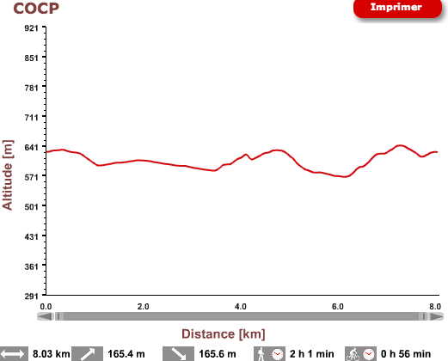
La 8.08 - Objectifs
Générer un objectif sportif de fin de scolarité obligatoire

Slide 26
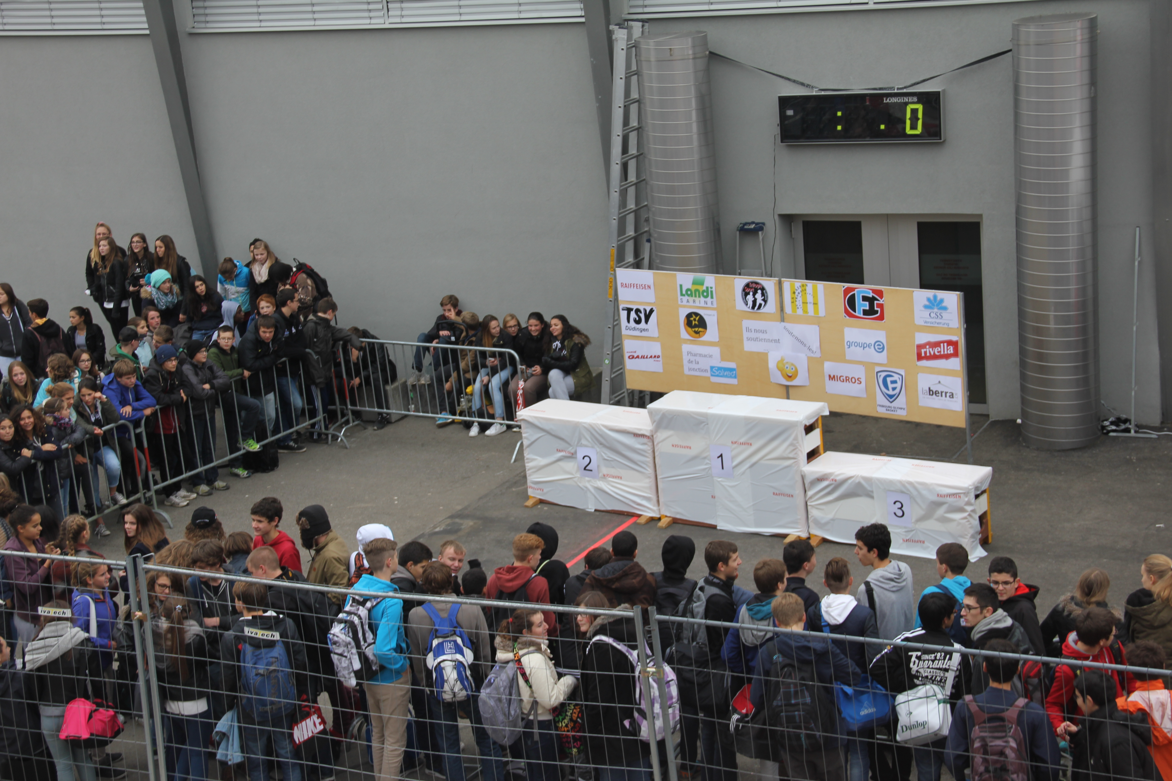
La 8.08 - Objectifs
Acquérir des réflexes, des connaissances dans l‘entrainement des efforts aérobies

Slide 27
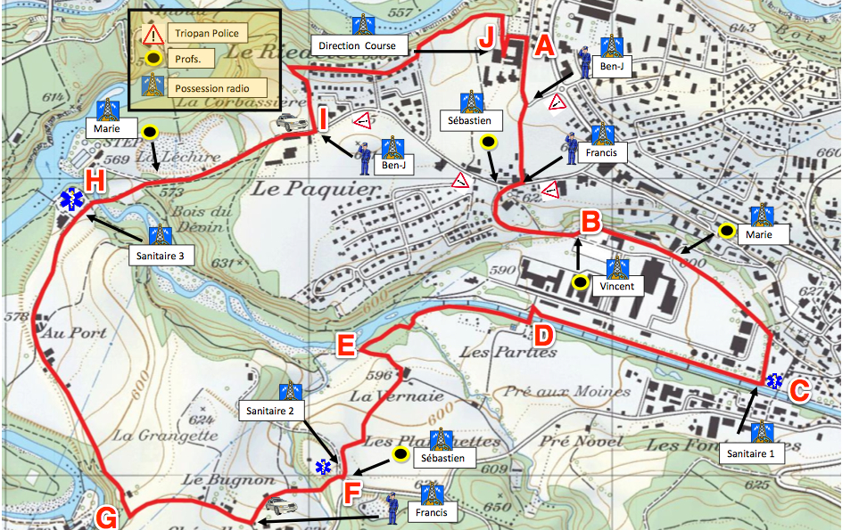
La 8.08 - Objectifs
Rapprocher les services de police avec les jeunes du CO de Marly.

Slide 28
Informations utiles
Nom du projet
La 8.08 – Course des 3èmes
Etablissement
CO de Marly
Personne de contact
Romain Pasquier
Adresse Mail
Romain.pasquier@fr.educanet2.ch

Slide 29
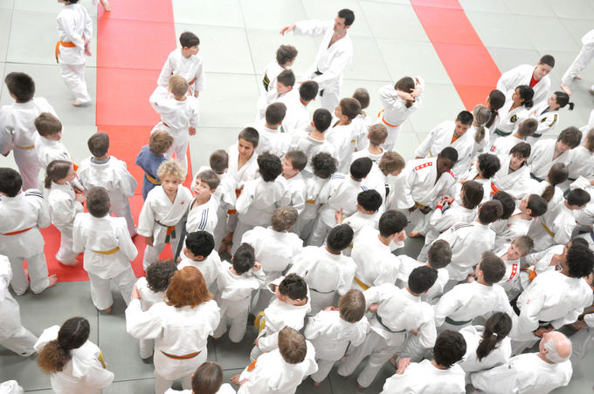
5. Trako
Offre pour les élèves du Primaire, S1, S2
En Suisse Romande

Slide 30
Informations
Trako est une association à but non lucratif et reconnue d'utilité publique
Trako introduit le judo de façon régulière et durable dans le programme scolaire en tant que vecteur d’un développement harmonieux des élèves tant au niveau moteur, cognitif qu’affectif.

Slide 31
Trako - Objectifs
Offrir à l’enfant des conditions optimales de réussite et favoriser son développement harmonieux.

Slide 32
Trako - Objectifs
Favoriser la réussite scolaire, en prenant en compte les rythmes et la découverte d’activités complémentaires à l’enseignement fondamental.

Slide 33
Trako - Objectifs
Offrir à l’enfant des conditions optimales de réussite et favoriser son développement harmonieux.

Slide 34
Trako - Objectifs
Contrôler et canaliser l’agressivité en luttant contre l’augmentation de la violence au sein des écoles.

Slide 35
Trako - Objectifs
Développer la relation entre le sport à l‘école et les cubs sportifs, afin que les élèves poursuivent la pratique du judo à l‘issue de la scolarité obligatoire..

Slide 36
Trako Fribourg

Slide 37
Informations utiles
Nom du projet
Trako
Personne de contact info@trako.org
Fondateurs
Sergei Aschwanden
Olivier Schmutz

Slide 38
6. Triathlon
Offre pour les élèves du S1
CO d‘Estavayer

Slide 39
Triathlon - Concept et but
Offrir l'opportunité aux élèves de découvrir ce sport

Slide 40
Triathlon - Coûts
Environ 1000fr (prix pour les 15 premiers de chaque catégorie)

Slide 41
Triathlon - Dates
Dernier vendredi de mai

Slide 42
Triathlon – Nb élèves
600 qui participent et une centaine d'aides

Slide 43
Triathlon – Bénévoles
tous les professeurs + élèves dispensé = environ 150 personnes

Slide 44
Informations utiles
Nom du projet
Triathlon du CO d’Estavayer
Etablissement
CO d’Estavayer
Personne de contact sylviegrandgirard@gmail.com
Contact
Sylvie Grandgirard

Slide 45
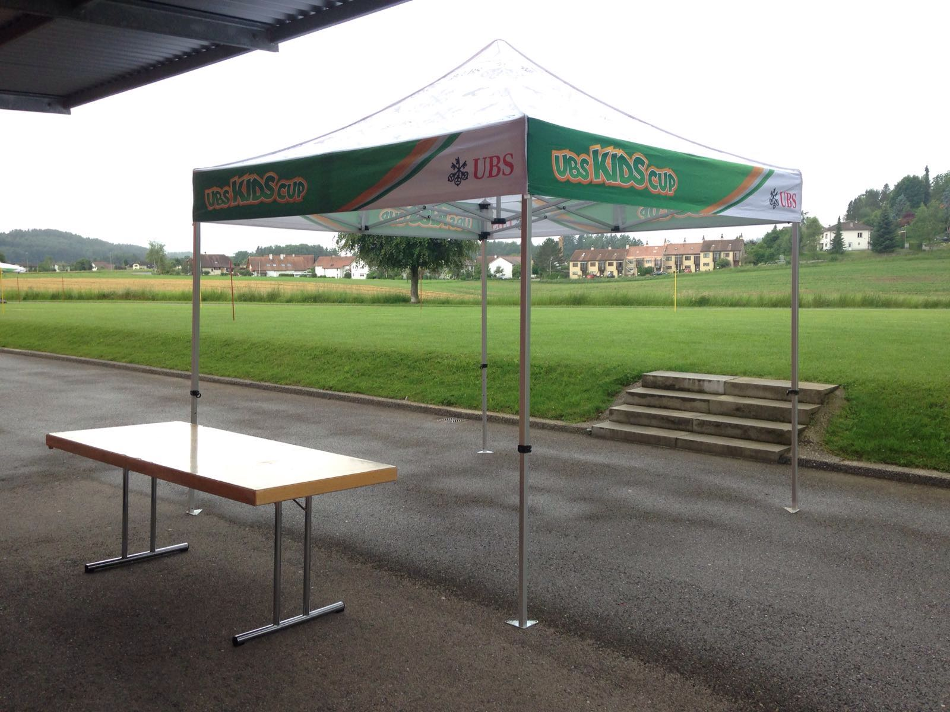
7. UBS kids Cup
Offre pour les élèves du S1
CO de Marly

Slide 46
Kids Cup - Concept et but
- Avoir une base commune de mouvements clés en athlétisme transférable par la suite à d'autres disciplines
- Faire vivre à nos élèves une compétition d'athlétisme selon les standards officiels
- Promouvoir l'athlétisme et éveiller des intérêts chez nos élèves

Slide 47
Kids Cup – Public cible
Tous les élèves de 1ère année du COM (171 participants)

Slide 48
Kids Cup – Apports au CO
- Un soutien matériel et financier pour notre groupe MEPS (tentes, parasols, rubalises, giveaway, diplômes, soutien financier de 2.- par élève!)

Slide 49
Kids Cup – Apports au CO
Une approche "standardisée" de l'athlétisme en 1ère année et validée par swiss athletic
Différentes propositions de cours et de séquences d'enseignement directement applicables)

Slide 50
Informations utiles
Nom du projet
UBS Kids cup
Etablissement
Co de Marly
Personne de contact
Frédéric Page
Contact
frederic.page@fr.educanet2.ch

